Slide 1

«Пророк в своем отечестве»
К 110 лет со дня рождения Ермухана Бекмахановича Бекмаханова казахского историка, доктора исторических наук.

Slide 2

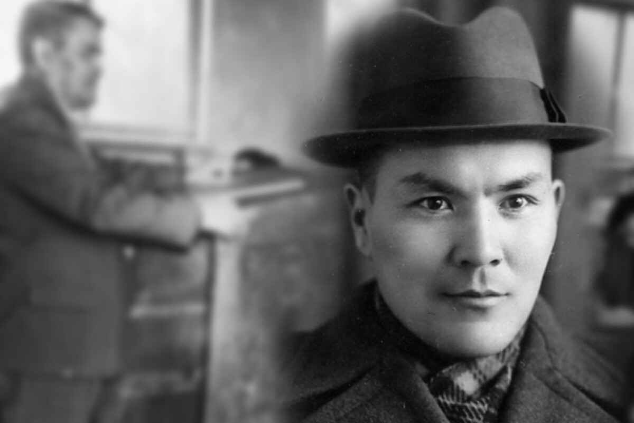
Ермуха́н Бекмаха́нович Бекмаха́нов (17 февраля 1915, Баянаульская волость, Павлодарский уезд, Семипалатинская область, Российская империя — 6 мая 1966, Алма-Ата) — казахский советский историк, доктор исторических наук (1948), профессор (1949), член-корреспондент АН Казахской ССР (1962). Родился 15 февраля 1915 года в Баянаульском районе Павлодарского уезда. Происходит из рода торе, седьмой потомок Абылай-хана. Абылай – Уали хан – Тауке – Жанпейис – Жанбобек – Беген – Бекмахан – Ермухан.
Окончил в 1937 году Воронежский педагогический институт.

Slide 3

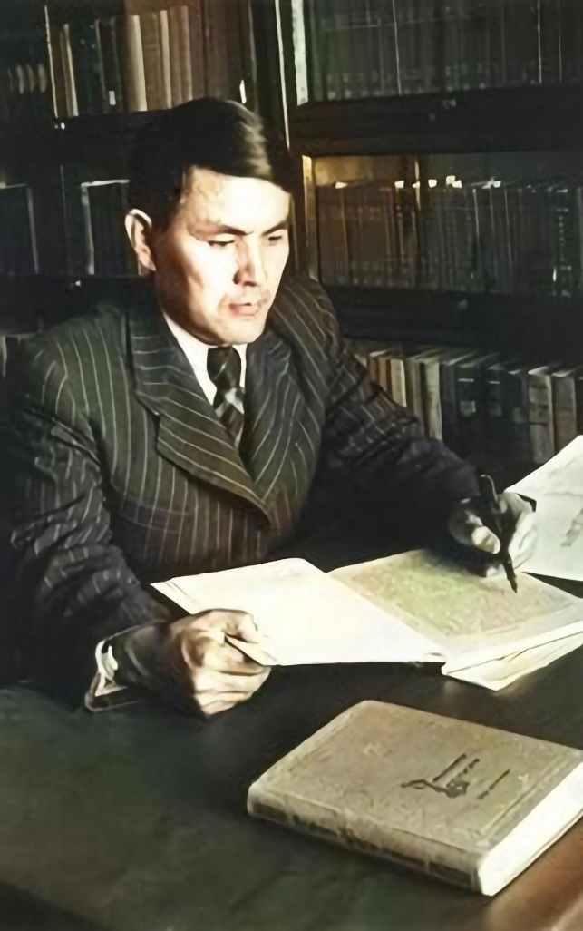
Научный сотрудник, директор Научно-исследовательского института педагогики при Наркомпросе (1937—1945), старший научный сотрудник, заместитель директора Института истории, археологии и этнографии АН КазССР (1945—1947), заведующий кафедрой Казахского государственного университета (1947—1966).

Slide 4

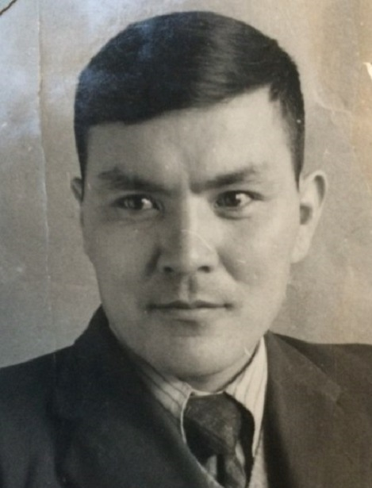
5 сентября 1952 году был арестован по обвинению в «буржуазном национализме» за работу «Казахстан в 20-40-е годы XIX в.». В ней, в частности восстание, поднятое против российских властей казахским ханом Кенесары Касымовым, было названо «национально-освободительным движением казахского народа», а не «феодально-монархическим». За это историки Евгений Тарле, Яковлев, Семён Бушуев охарактеризовали данную работу как «написанную против русских, восхваляющую национальное восстание против России». В декабре 1952 года Ермухан Бекмаханов был признан виновным и приговорён к 25 годам заключения. После смерти Сталина коллегам удалось добиться реабилитации и освобождения Бекмаханова, это произошло в феврале 1954 года.
Исследователь проблем социально-экономической и политической истории Казахстана XIX — начала XX в., революционного движения в крае в период первой русской революции.

Slide 5

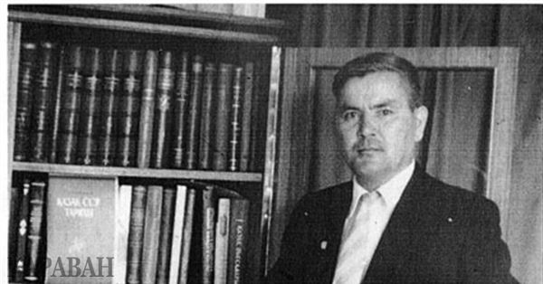
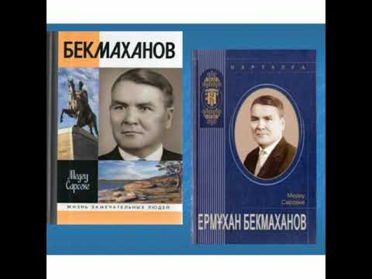

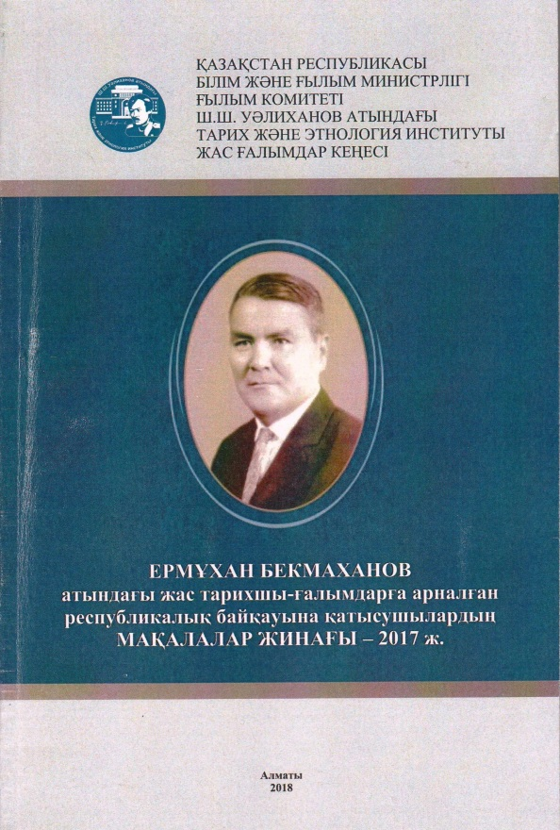
Автор работ по этнографии, истории, литературе, правовым наукам, атеизму, истории культуры и искусства казахов, учебников и учебных пособий по истории Казахстана для средней школы. Награждён орденом Красной Звезды и медалями.

Slide 6
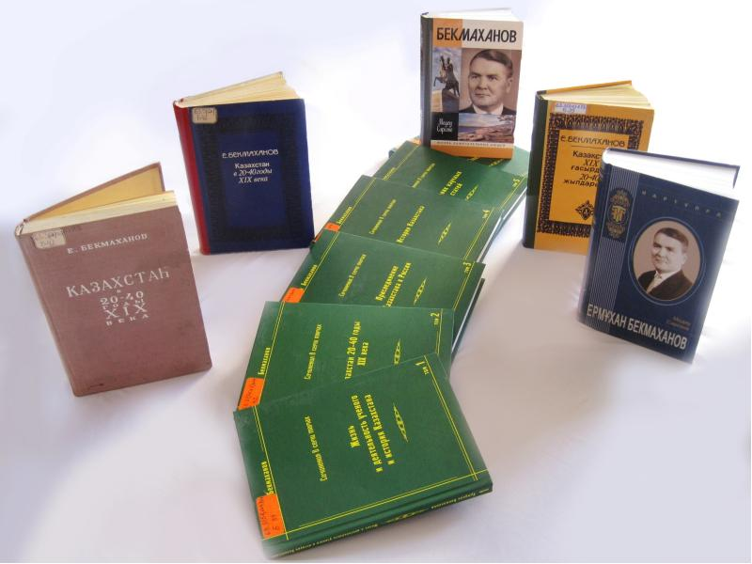

«История Казахской ССР» Алма-Ата, 1943. Этот труд был написан в соавторстве с рядом советских историков, эвакуированных в Алма-Ату в военные годы. Редактором книги была академик АН СССР А. М. Панкратова. Книга вызвала широкий резонанс в научных кругах из-за 14 главы, которая содержала материалы о движении Кенесары Касымова.
«Казахстан в 20-40-е годы XIX в.» Москва, 1948. После обсуждения данной работы и его осуждения в газете «Правда»^{[4]} был обвинён в «буржуазном ультранационализме» и осуждён 4 декабря 1952 г. по ст. 58-10 УК РСФСР. Приговор: 25 лет ИТЛ. Лишён всех наград, учёных степеней и званий. Освобождён 16 февраля 1954 г. благодаря вмешательству А. М. Панкратовой; реабилитирован.
«Присоединение Казахстана к России.» Алма-Ата, 1957. После опубликования этой работы защитил и получил в Москве докторскую степень. Материалы: Биобиблиография обществоведов Казахстана. - Алма-Ата: Наука, 1986.

Slide 7


Slide 8

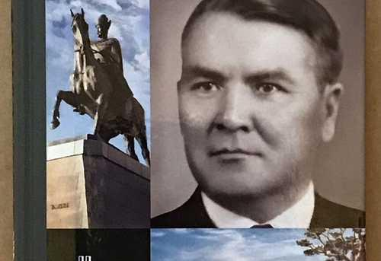
Ермухану Бекмаханову посвящён исторический фильм «Аманат» («Заложник»). Премьера фильма состоялась 31 мая 2015 года, в День памяти жертв политических репрессий, который отмечается в Казахстане 31 мая. В Павлодаре есть его бюст на территории Торайгыров Университета, а также его именем названа улица. Скончался 15 сентября 1966 года в г. Алма-Ате, похоронен на Центральном кладбище города.

